Slide 1
Manganeso
√ Introducción
√ Absorción, translocación y redistribuición
√ Participación en el metabolismo vegetal
√ Exigencias minerales de las principales culturas
√ Sintomatología de deficiencia y excesos nutricionales

Slide 2
Introducción

Slide 3
Introducción
Factores que afetan la disponibilidad en el suelo:
“Pobreza” en el suelo
⇓ Mn
⇓ Mn (100x)
↑ M.O.
↑ pH
reducción
↑ Encharcamento
⇑ Mn

Slide 4
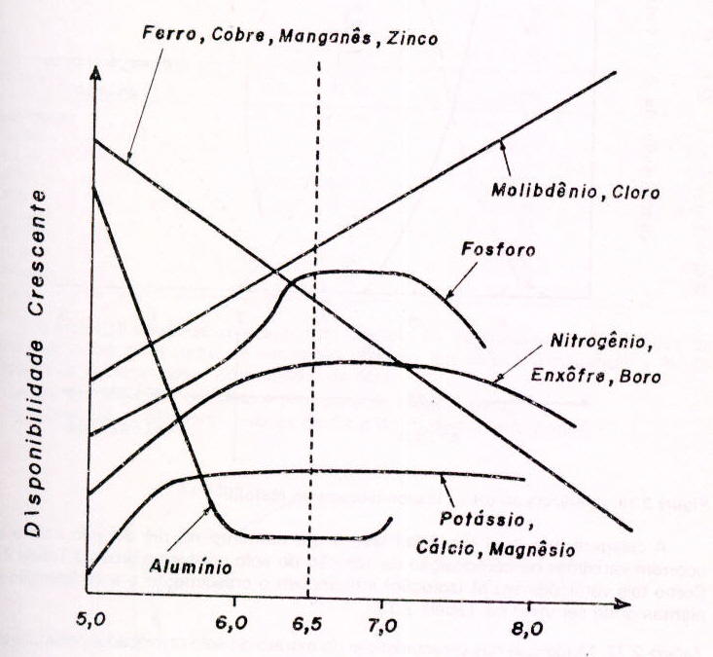
Introducción
Factores que afetan la disponibilidad en el solo

Slide 5
Absorción, transporte y redistribuición
Pré-absorción de Mn
Caminamento de la solución del suelo para la superfície de la raíz

Slide 6
Absorción, transporte y redistribuición
Contacto Mn-raíz
Elemento
Cantidad necesaria para una cosecha de 9 t ha⁻¹
kg ha⁻¹ fornecidos por
Intercepta- ción
Flujo de masa
Difusión
Mn
0,3
0,1
0,05
0,08

Slide 7
Absorción, transporte y redistribuición
Forma absorvida:
Mn²⁺

Slide 8
Absorción, transporte y redistribuición
Transporte
En la forma: Mn⁺²
(conc. no xilema: 7 a 11 µM);

Slide 9
Absorción, transporte y redistribuición
Redistribuición
En la forma: Mn⁺² (pref.)
(conc. en el floema: 9 a 25 µM);

Slide 10
Absorción, transporte y redistribuición
Mn & Movilidad en el floema

Slide 11
Absorción, transporte y redistribuición
Mn- inmóvil en el floema
Consecuencias (de la inmobividad)
Sintomas aparecen en los órganos más nuevos;
La planta necesita de un suprimento contínuo para viver;
La prevención o correción deve ser hecha preferencialmente por la via radicular

Slide 12
Absorción, transporte y redistribuición
En suelo: (DTPA)/Bajo
pH=6,9 (agua)
Zn = 0,5 mg dm⁻³
Mn= 1,0 mg dm⁻³
Zn = 280 g ha⁻¹
Mn=315 g ha⁻¹
Figura. Efecto de la aplicación foliar de Mn e Zn parcelada (25 e 35 DE) en la produción del feijoeiro en campo

Slide 13
Absorción, transporte y redistribuición
En suelo: (DTPA)/Bajo
Mn = 1,6 mg dm^{-3 (sin cal)}
Mn= 1,0 mg dm^{-3 (con cal)}
Figura. Efecto de la aplicación de Mn en el suelo en la produción de la soja en vaso

Slide 14
Absorción, transporte y redistribuición
Figura. Relación de los teores de Mn en el suelo y en las hojas de la soja en vaso

Slide 15
Absorción, transporte y redistribuición
Figura. Relación de los teores de Mn y la produción de la soja en vaso

Slide 16
Metabolismo
Función
Procesos
Sintomas
Redutase nitrito
Fotosíntesis
Inibición de la reación de Hill
Inibición do crecimiento
Aumento da formación
de radicales de O₂
Necrose
(em cereales)
Síntesis de lipídeos
Distúrbios en la estructura
de cloroplastos
Clorose
(dicotiledênea)
Síntesis de isoprenóides
Inib. da formación de pigmentos
de los cloroplasto e giberilinas
Localización de los sintomas
Limitación severa da retranslocación de Mn
Hojas Nuevas

Slide 17
Metabolismo
Figura. Influencia de Mg y de Mn sobre la síntesis de RNA en cloroplasto (Adaptado de Mess & Woolhoudr, 1980, citados por Marschner, 1986).

Slide 18
Metabolismo
Tabla. Efecto de la deficiencia de Mn en el crecimiento y componentes organicos de plantas de frijol.

Slide 19
Metabolismo
Figura. Efecto del Mn en el contenido de proteína y óleo de semillas de soja (Garimpo), (via foliar parcelada dos vezes), (Mann et al., 2002).

Slide 20
Metabolismo
Tabla. Enzimas y procesos biológicos influenciados pelo Mn (Malavolta et al., 1997)

Slide 21
Metabolismo
Tabla. Probabilidade de respuesta de diferentes culturas a el manganeso e
en condiciones de suelo y climas favorables a la indución de deficiencias (Lucas & Knezek, 1973, citados por Marinho,1988).

Slide 22
Metabolismo
Figura 81. Efecto de la aplicación de manganeso en la produción da soja (Mascagni Júnior & Cox, 1985).

Slide 23
Exigências nutricionais
Exigencias de Mn de las principales culturas (Malavolta et al., 1997).

Slide 24
Exigencias nutricionales
Marcha de absorción (cumulativa) de Mn de la soja en solución nutritiva (Bataglia & Mascarenhas, 1977)

Slide 25
Exigencias nutricionales
Número y época de aplicaciones foliares de Mn en la cultura del maíz (Mascagni & Cox, 1985).
Sulfato de manganês diluído en 150 L de agua/ha.
4ª hoja (cerca de 30 dias) y 12ª hoja (cerca de 45 días). Mn del suelo (Mehlich 3)=2,8 mg dm⁻³; pH en agua=6,3

Slide 26
Sintomatologia
Sintomas de deficiencia
Caracterizado por clorose de la superfície de las hojas jóvenes, donde puede progredir para entre las nervuras, conocida por un reticulado groso (las nervuras forman rede verde espesa sobre un fondo amarillo).

Slide 27
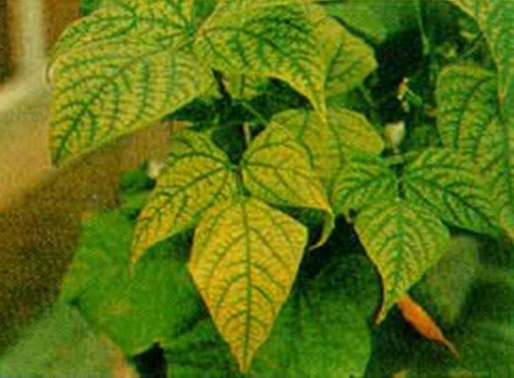
Sintomatologia
Deficiencia de manganes en frijol

Slide 28
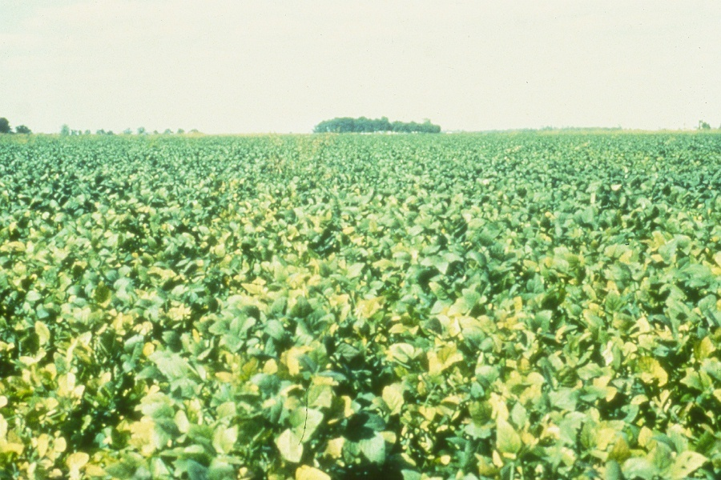
DEFICIENCIA DE Mn EN SOJA
Sintomatologia

Slide 29
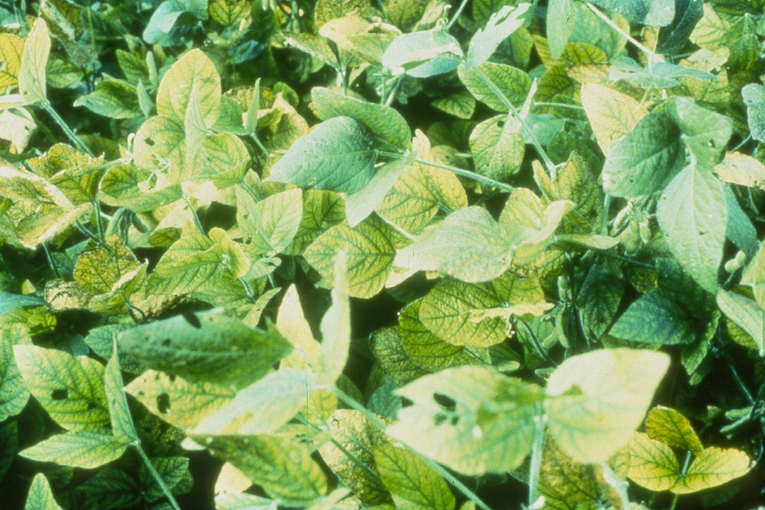
DEFICIENCIA DE Mn EN SOJA
Sintomatologia
clorose en los espacios internervales y con las nervuras verdes

Slide 30
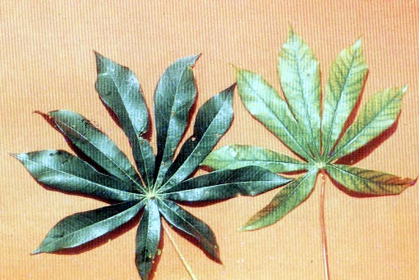
Sintomatologia
Deficiencia de manganeso en yuca

Slide 31
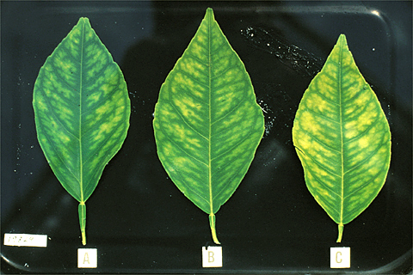
Sintomatologia
Deficiencia de manganeso en citros

Slide 32
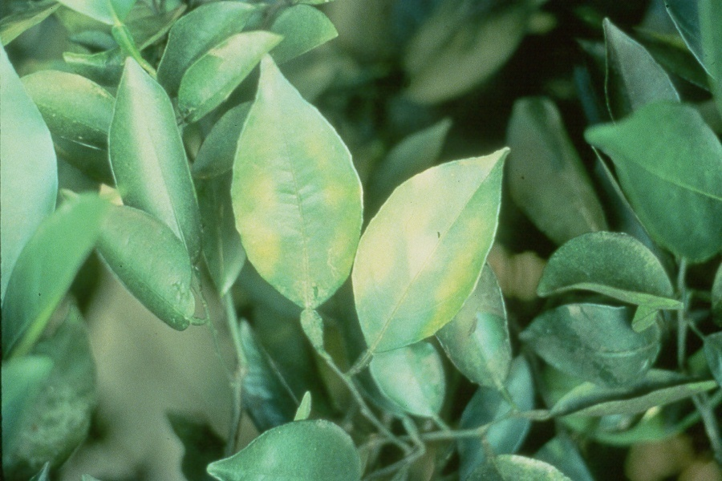
Sintomatologia
Deficiencia de manganeso en citros

Slide 33
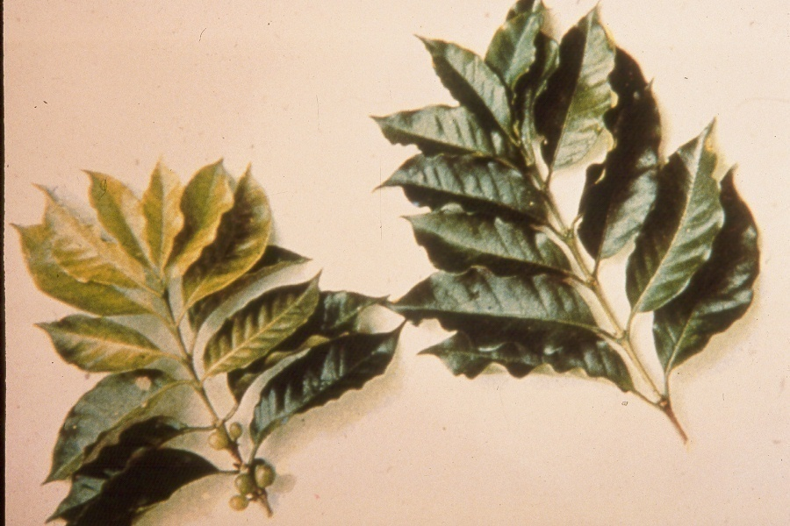
Sintomatologia
Deficiencia de manganeso en café

Slide 34
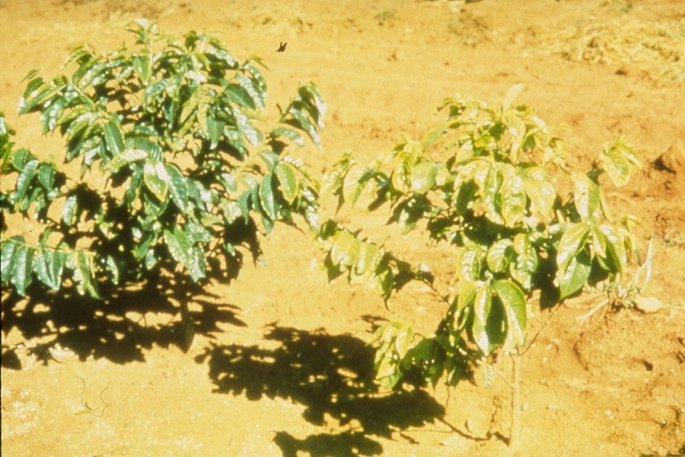
Sintomatologia
Deficiencia de manganeso en café

Slide 35
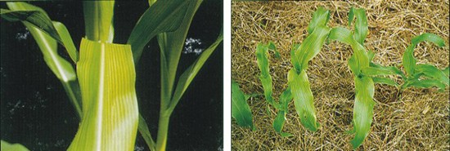
Sintomatologia
Deficiencia de manganeso en maíz

Slide 36
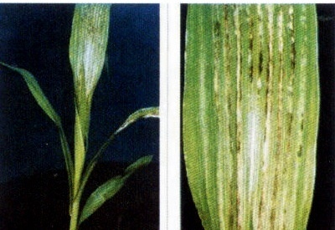
Sintomatologia
Deficiencia de manganeso en sorgo

Slide 37
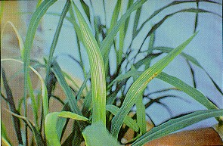
Sintomatologia
Deficiencia de manganeso en arroz

Slide 38
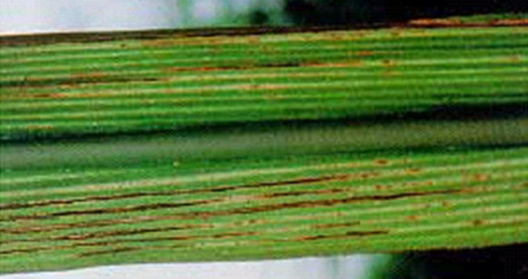
Sintomatologia
Deficiencia de manganeso en cana-de-açúcar
Estrias amarillas y necróticas y hoja + fina

Slide 39

Sintomatologia
Deficiencia de manganeso en coco

Slide 40
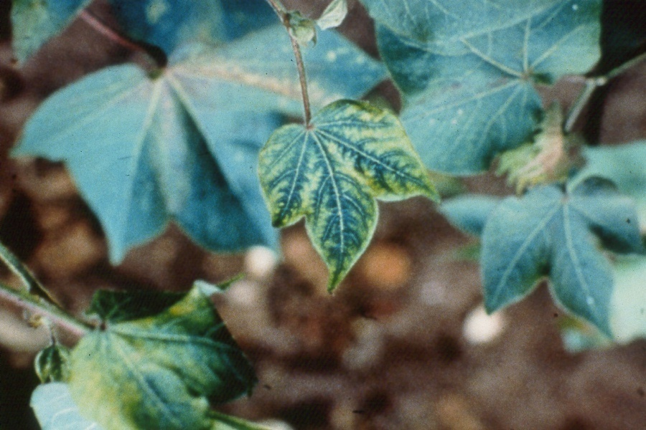
Sintomatologia
Deficiencia de manganeso en algodón

Slide 41
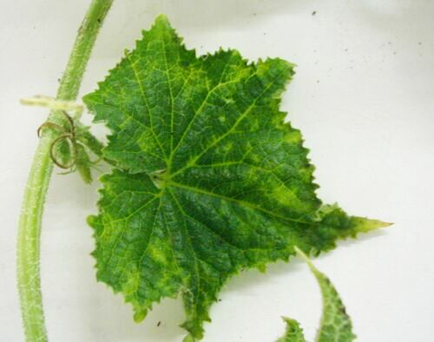
Sintomatologia
Deficiencia de manganeso en curcubitácea

Slide 42
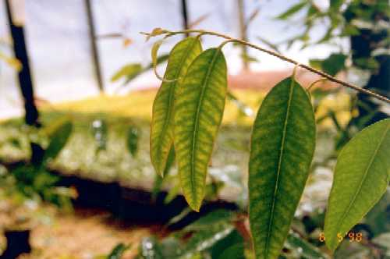
Sintomatologia
DEFICIENCIA DE Mn EN EUCALIPTO

Slide 43
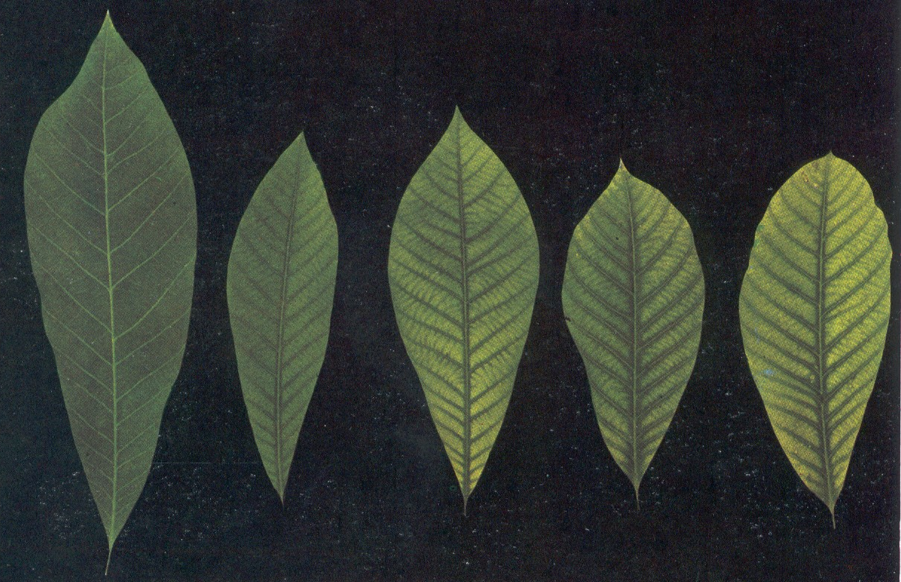
Sintomatologia
DEFICIENCIA DE Mn EN SERINGUEIRA

Slide 44
Sintomatologia
Sintomas de exceso
La toxicidade aparece, inicialmente, también en hojas jóvenes, caracterizada por:
Clorose marginal =>pontuaciones marróns => necrose [⇑Mn]
Encarquilhamento de las hojas (leguminosas).

Slide 45
Toxicidad de Mn en soja
Sintomatologia
Toxicidadede Fe, causado por el exceso de lluvia (Bataglia)
Los folíolos fican rizados

Slide 46
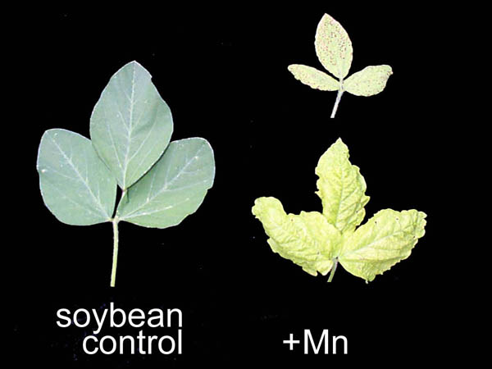
Toxicidad de Mn en soja
Sintomatologia

Slide 47
Sintomatologia
Toxicidade de Mn en café

Slide 48
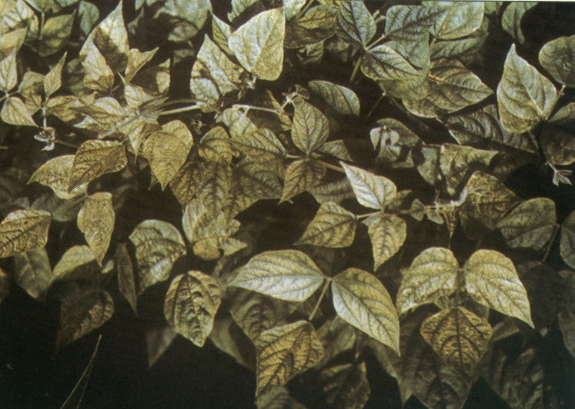
Toxicidade de Mn em frijol
Sintomatologia

Slide 49
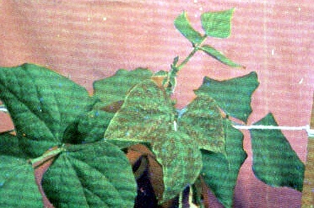
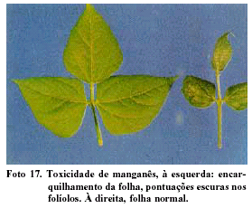
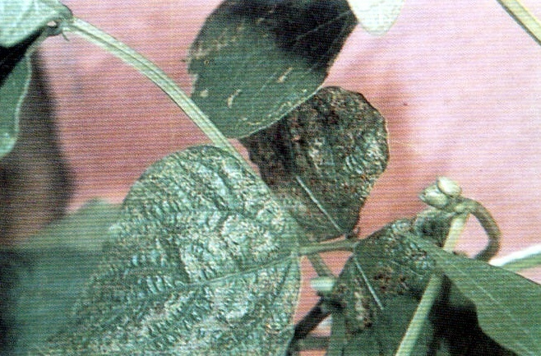
Sintomatologia
Toxicidade de Mn en frijol

Slide 50
Toxicidade de Mn en algodón
Sintomatologia
Pontas das brácteas necrosadas (< número de maças)

Slide 51
Sintomatologia
Toxicidad de Mn en uva

Slide 52
Cuestiones

Slide 53
1- Como o aumento do valor pH do solo aumenta disponibilidade dos micros Mn, Fe, Cu, Cl e Mo? E como o encharcamento do solo poderia afetar a disponibilidade o Mn e Fe?
2- Quais as formas de absorção destes micros (Mn, Fe, Cu, Cl e Mo)?
3- Qual a mobilidade dos micros Mn, Fe, Cu, Cl e Mo nas plantas?
4-Qual o processo que a deficiência de Mn mais afeta? E qual a sintomatologia na planta devido a esta carência?
5- Qual a organela que situa a maior parte do Cu das folhas e qual o processo mais afetado com sua carência?
6- Em caso de deficiência de Fe, uma eventual aplicação foliar deste nutriente resolveria o problema? Justifique.
7-Qual o principal processo que o Mo participa na planta (leguminosa)?
8- O Cl é limitante para as culturas ? Porque? E qual o principal processo que este nutriente participa?

Slide 54
Tolerancia de los híbridos de sorgo a Zn via semillas en la forma de óxido
BR 304
BR 310
Test.
800 g Zn/ha
Test.
800 g Zn/ha

